Slide 1
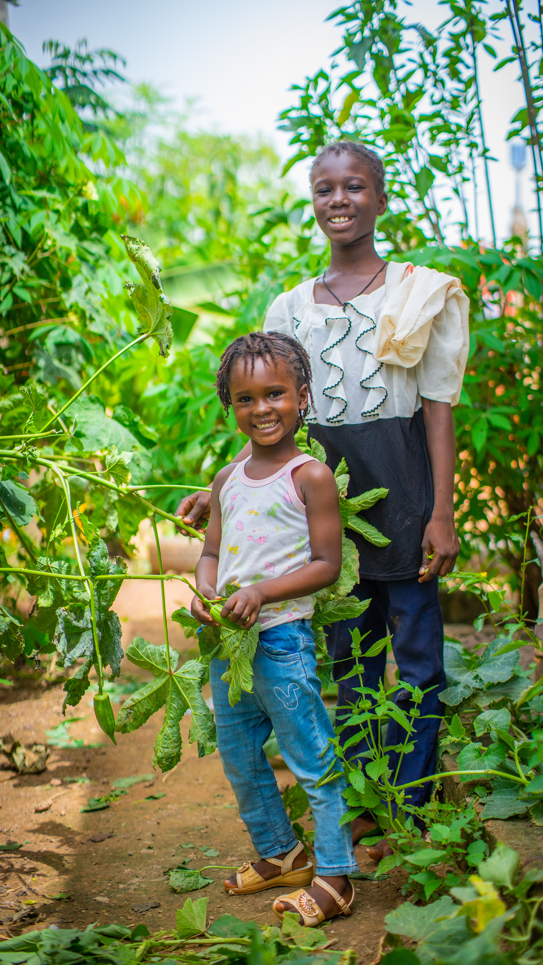


inspiratiesessie lager onderwijs
Notes:
Draaiboek vind je hier: Draaiboek digitale infosessie.docx

Slide 2
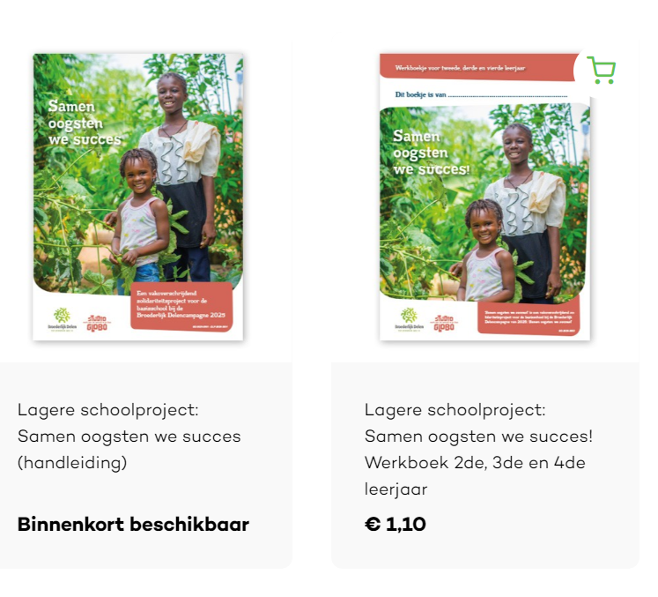
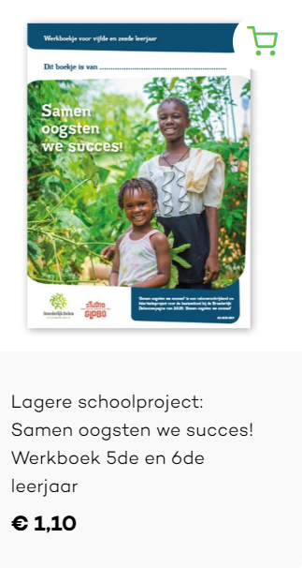
Voor lager onderwijs...

Slide 3
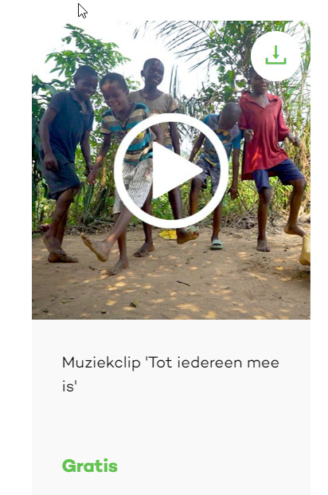
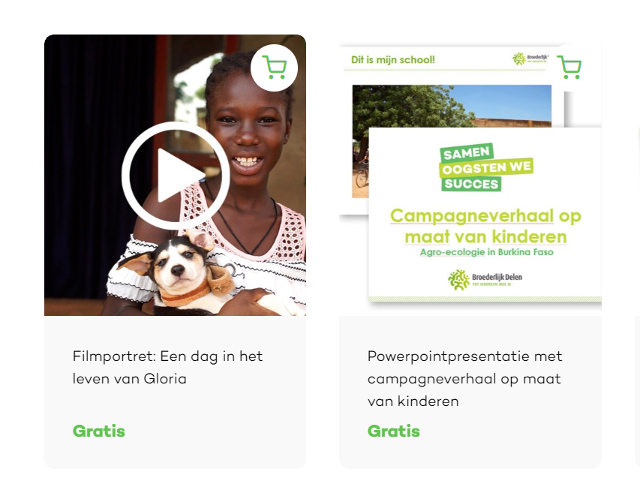

Voor iedereen...
Brochure Samen vieren
Gratis

Slide 4
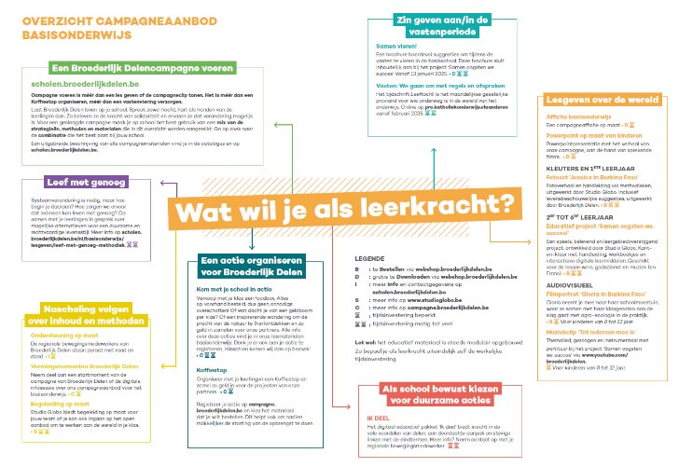
Overzicht campagneaanbod

Slide 5

Overzicht van de lessen
Thema 1: ‘Kennismaking met Gloria’
Thema 2: ‘Agro-ecologie inspireert’
Thema 3: ‘Agro-ecologie activeert’
Sterretjes per thema : voor lessen godsdienst
Enkele uitbreidingsactiviteiten: koken, acties met klas,…

Slide 6

Doelstellingen lesmateriaal
Alle lessen zijn levensbeschouwelijk.
3 pijlers: solidariteit, verbondenheid en vastenviering
Boom = levensbeschouwelijk symbool
Notes:
Bomen hebben we nodig om te leven. Hun vruchten zijn ons voedsel, ze geven zuurstof, sommige bomen hebben geneeskrachtige eigenschappen, we gebruiken het hout voor onze meubels, voor papier, etc.
De boom bestaat uit allemaal handen. Dit verwijst naar de titel van de campagne: ‘Samen oogsten we succes’.
We zijn samen verantwoordelijk om zorg te dragen voor de natuur.
Het verwijst ook naar het project dat Broederlijk Delen gestart is in het college van Bassemyam. Het is gestart als een zaadje en uitgegroeid tot een heuse boom dat nu zijn vruchten afwerpt. Het project is net als bomen duurzaam.
De boom heeft ook een link met Burkina Faso: belangrijke beslissingen worden daar onder bomen gemaakt, bomen zoals de baobabboom zijn kenmerkend voor het landschap.

Slide 7
Doelstellingen lesmateriaal
Verbondenheid met Gloria
Wat is agro-ecologie?
Samen oogsten we succes!
Geïnspireerd raken om zelf aan agro-ecologie te doen
Principe van hoofd, hart en handen
Vakoverschrijdend: godsdienst, muzische opvoeding, taal en wero

Slide 8
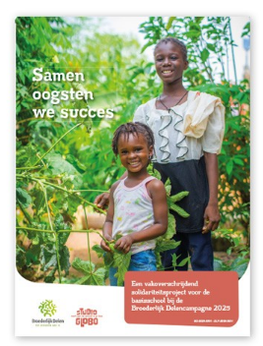
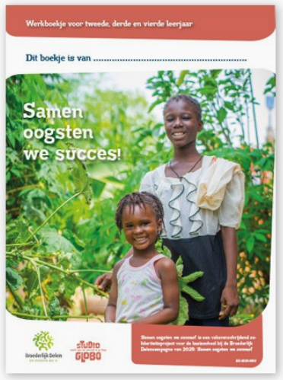

Kant- en klaar materiaal
Padlet
Handleiding leerkracht
Leerlingenboekje onderbouw
Leerlingenboekje bovenbouw
Notes:
•https://padlet.com/StudioGlobo/samen_oogsten_we_succes
Op de Padlet vind je de filmpjes, de videoclip, de bijlages, lesblaadjes, forum om acties te delen, groepsverdelingsmethodieken en correctiesleutels. De ET en leerplandoelen zul je hier ook op vinden.
De padlet tonen en eens op een filmpje klikken.
De handleidingen en leerlingenboekjes uitdelen als inkijkexemplaar.

Slide 9
Algemene opbouw per thema
Filmpje
Dagboekfragment
Inleidende methodiek
Methodiek
Afsluiter

Slide 10
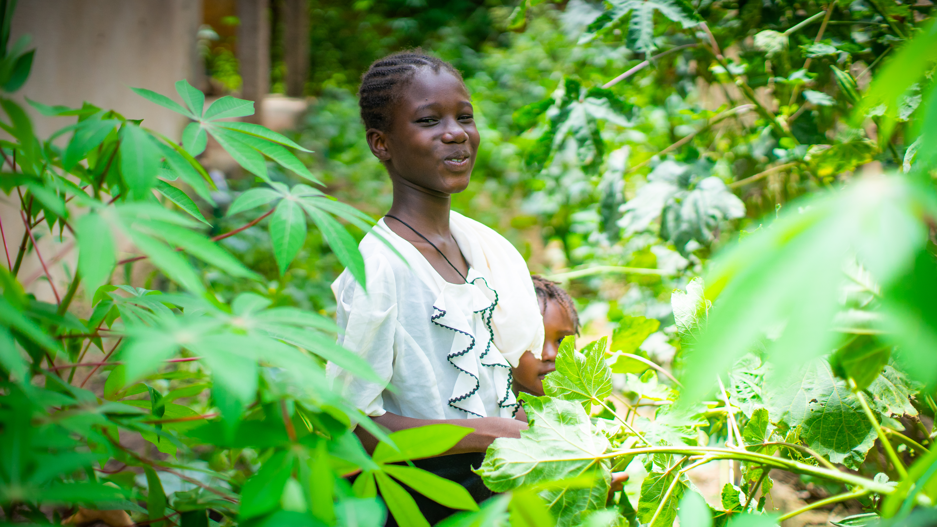
Thema 1: kennismaking met gloria
Kennismaken met Gloria, haar dagelijkse gewoonten, leefomgeving en familie

Slide 11


Thema 1: kennismaking met Gloria
Bekijk het filmpje 'Kennismaking met Gloria'
Speel de quiz om Gloria beter te leren kennen!
Via bewegingsquiz of via tablets/chromebooks
Notes:
De quiz tonen op de Padlet.
Samen met de leerkrachten de quiz maken.
https://learningapps.org/37454650
Bewegingsquiz
A: handen omhoog in de lucht (pijl)
B: handen opzij (kruis)
C: bolletje maken met je lichaam

Slide 12
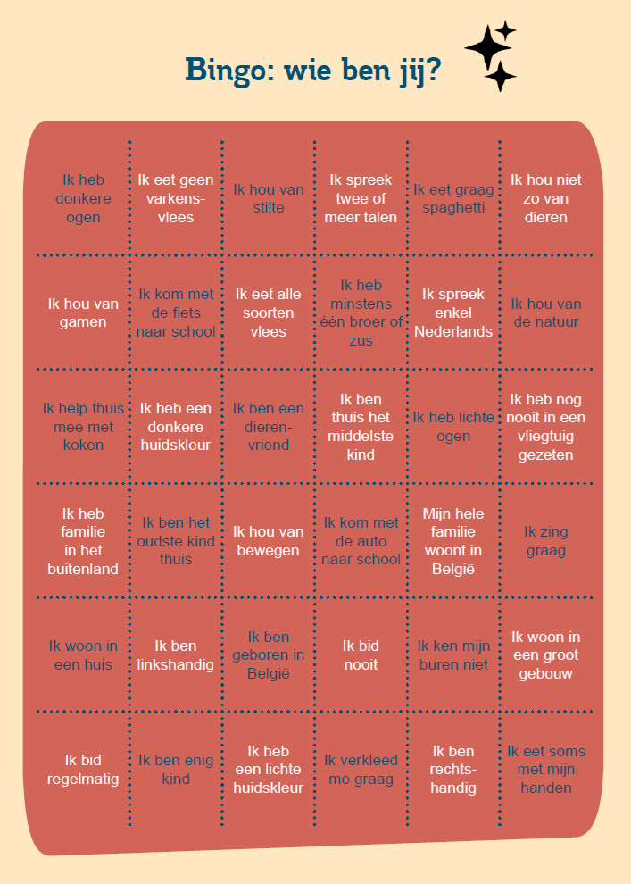
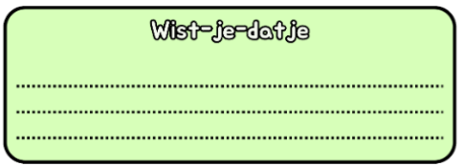
Thema 1: kennismaking met Gloria
INLEIDENDE METHODIEK
Identiteitsbingo
Weetjesspel
Notes:
We hebben bij de kennismaking de identiteitsbingo gespeeld.
In de klas doen je leerlingen dit met elkaar. Ze krijgen hierbij de challenge om op zoek te gaan naar 5 gemeenschappelijke kenmerken met hun klasgenoten.
Vooraleer ze dit doen bekijken ze eerst ook welke kenmerken voor Gloria van toepassing zijn. Bijvoorbeeld: Gloria gaat met de fiets naar school heeft donkere ogen, helpt thuis mee koken, bid regelmatig, heeft broers en zussen, eet graag spaghetti en houdt van de natuur
Bij het weetjesspel verzint iedere leerling een weetje over zichzelf. Je verzamelt ze in een grote pot, leest ze één voor één voor en de leerlingen raden bij welke leerlingen het weetje hoort. Je kan deze activiteit ook houden als tussendoortje.

Slide 13
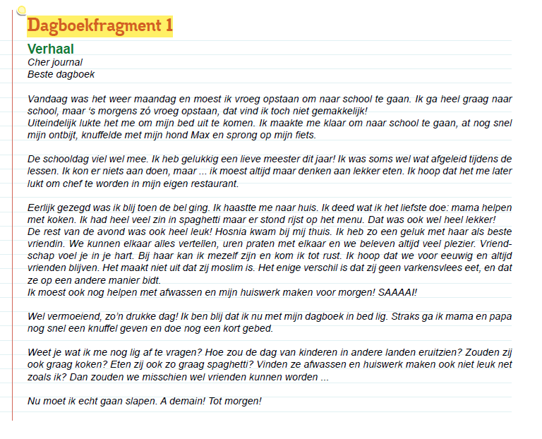
Thema 1: kennismaking met Gloria

Slide 14

Thema 1: kennismaking met Gloria
METHODIEK: een dag in mijn leven
Weet je nog hoe Gloria haar dag eruit ziet?
Speel het spel en zet de foto’s in de juiste volgorde
Klassikaal, in groepjes of individueel
Notes:
Het online spel openen en spelen indien tijd genoeg.
https://learningapps.org/37439220

Slide 15
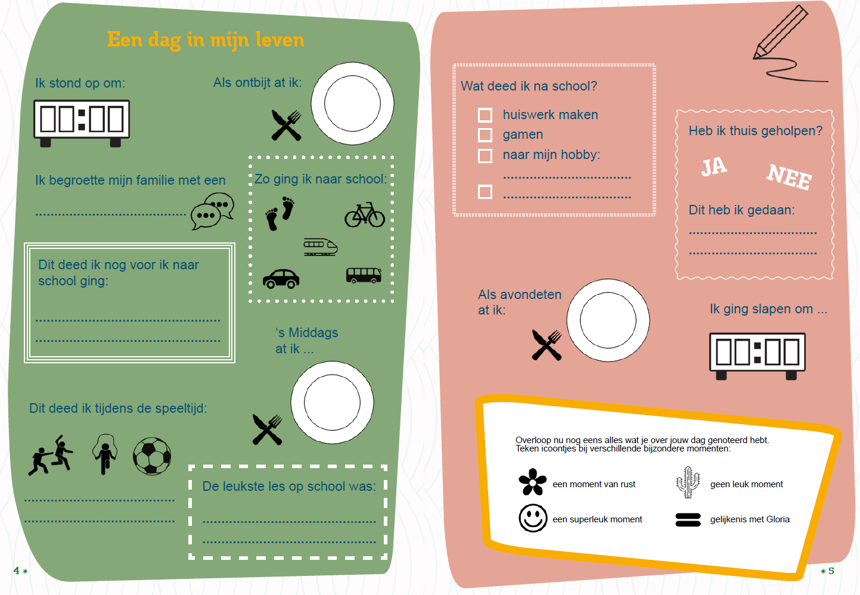
Thema 1: kennismaking met Gloria
METHODIEK: een dag in mijn leven
Notes:
.

Slide 16
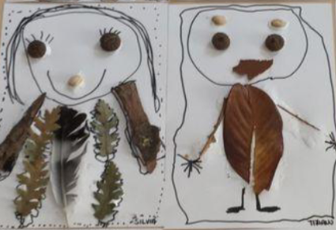
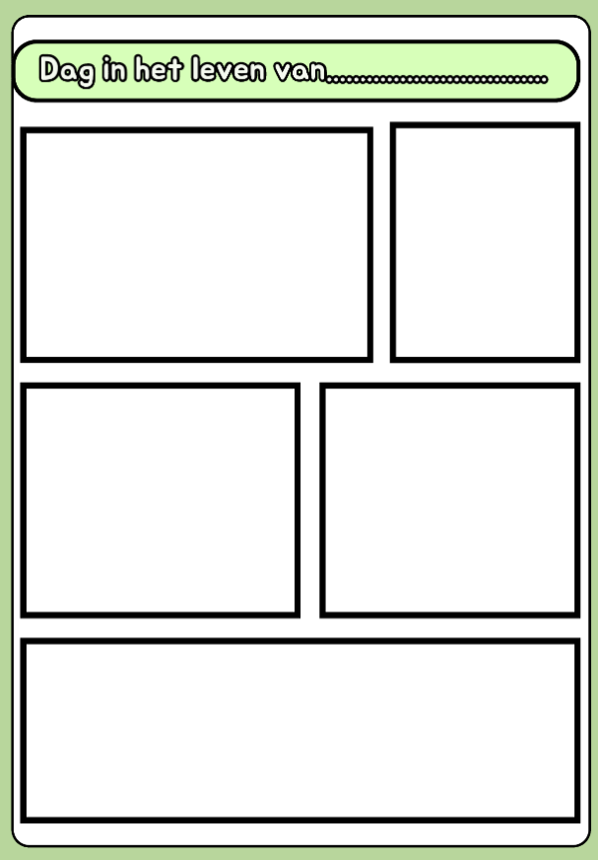
Thema 1: kennismaking met Gloria
Lievelingsmoment in beeld
Outdoor learning
Stopmotion filmpje
(Stop Motion Studio)
Stripverhaal
Differentiatiemogelijkheden
Notes:
Voor de outdoor learning ga je naar buiten en laat je je leerlingen een beeld maken met de materialen die ze vinden in de natuur. Op de Padlet vind je inspriatie. Voor het make van het stopmotionfilmpje kan je de app/website ‘Stopmotion Studio’ gebruiken. Voor het stripverhaal kunnen de leerlingen gebruik maken van de sjablonen die op de Padlet staan.
De leerlingen kiezen hun favoriete moment van de dag en gaan dit in beeld brengen. Je kan hier gaan differentiëren? Je kan zelf één manier kiezen of je leerlingen de optie geven om te kiezen afhankelijk van hun talenten. .Je kan bij het 5e of 6e leerjaar meerdere momenten kiezen. Bij het stripverhaal kan je sommige leerlingen uitdagen om hun verhaal in het Frans te schrijven. Ze kunnen hiervoor een vertaaltool, zoals DeepL voor gebruiken.

Slide 17
Thema 1: kennismaking met Gloria
AFSLUITER
Elkaars werk bekijken
Elkaar feedback geven
Deel de resultaten op de Padlet
Notes:
Op de Padlet is er een link naar een andere Padlet waar de leerlingen hun werk kunnen uploaden. Op deze manier kunnen we het werk van de leerlingen tonen aan Gloria en kunnen andere scholen ook geïnspireerd raken.

